Slide 1
DELIVERY 1 · DS3022 DESARROLLO DE PRODUCTO DE DATOS
InmoScore
Cuánto vale de verdad cada aviso, y cuáles convienen a tu perfil, con la razón a la vista.
Denzel Cloud & DevOps · Jyns Machine Learning · Lisseth Data Analyst · Mafer Full-Stack & UX/UI
UTEC · Prof. Germain Garcia-Zanabria · 23 de setiembre de 2026 · github.com/Jyns123/DPD
Notes:
Presentamos Delivery 1 de InmoScore: la definición integrada del producto al cierre de la primera fase.

Slide 2
PROBLEMA REVISADO
Comprar vivienda con información incompleta
• ¿El precio es razonable? Los portales muestran precio y fotos, no un valor de referencia.
• ¿Cómo es el entorno? Seguridad, colegios y transporte no están en el aviso.
• ¿Quién construye? En planos, se paga por adelantado sin historial del promotor.
3,4×
variación del precio por m² entre distritos (S/ 2 773 a S/ 9 299)
15 %
error mediano de usar la mediana del distrito como precio de referencia
Enunciado: el comprador no tiene una forma accesible de saber si el precio de un aviso es razonable para sus características y su zona, ni de comparar avisos según sus propias prioridades.
+9–14 %
precio pedido sobre el de cierre (Alcabala) en los distritos comparables
InmoScore · Delivery 1
2
Notes:
Las tres preguntas siguen siendo las de Week 5, pero ahora cuantificadas con nuestros datos.

Slide 3
USUARIOS
Dos compradores, dos rankings
María
Carlos
Familia con una hija en edad escolar · ≥ 3 dormitorios
Primer comprador, prioriza el precio · ≥ 2 dormitorios
Ingreso S/ 15 000 · ahorro S/ 150 000 · presupuesto S/ 700 000
Ingreso S/ 9 000 · ahorro S/ 60 000 · presupuesto S/ 400 000
Precio 20 · Seguridad 40 · Colegios 30 · Constructora 10
Precio 60 · Seguridad 15 · Colegios 20 · Constructora 5
Precio máximo alcanzable
Precio máximo alcanzable
S/ 662 959
S/ 367 775
Precio máximo = mínimo entre el presupuesto, el ahorro / 10 % de inicial y el crédito con cuota ≤ 30 % del ingreso (TEA 9 %, 20 años) más el ahorro. En ambos perfiles manda la cuota.
InmoScore · Delivery 1
3
Notes:
María y Carlos son los perfiles de los storyboards de Week 5. En ambos casos lo que limita el precio es la cuota del crédito, no el presupuesto declarado.

Slide 4
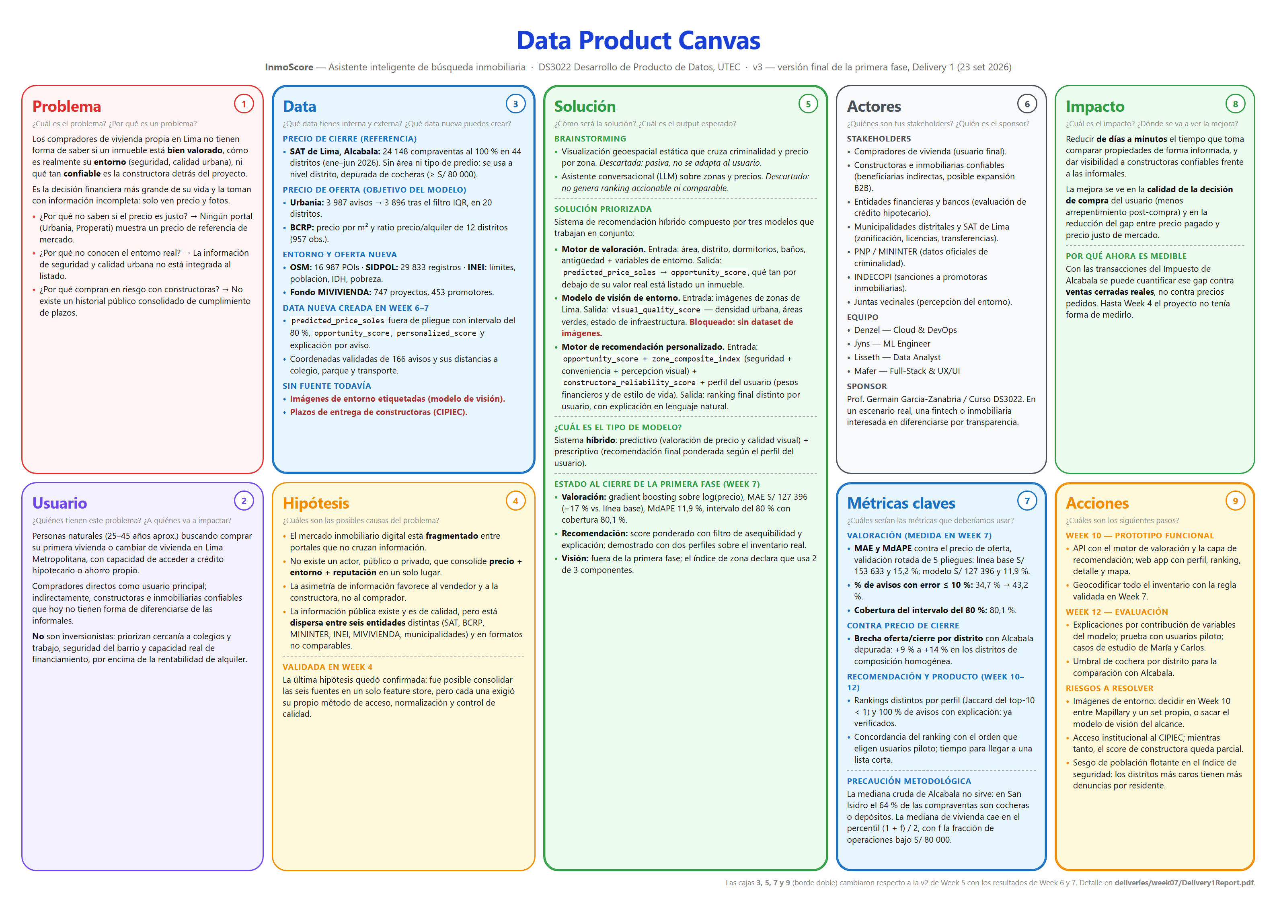
DATA PRODUCT CANVAS
Canvas final de la primera fase
InmoScore · Delivery 1
4
Notes:
Cambiaron cuatro cajas respecto a Week 5: la data nueva que creamos, el estado de la solución, las métricas ya medidas y las acciones hacia Week 15.

Slide 5
DATOS
Ocho fuentes públicas en un solo feature store
Urbania
SAT · Alcabala
BCRP
SIDPOL
3 987 avisos
24 148 compraventas
957 observaciones
29 833 registros
OpenStreetMap
INEI
Fondo MIVIVIENDA
Nominatim
16 987 POIs
51 distritos
747 proyectos
200 avisos geocodificados
• Filtro IQR por distrito: 3 987 → 3 896 avisos en 20 distritos.
• Sin imputación: data_partial marca 984 avisos (25,3 %) fuera de la cobertura del BCRP.
• Corrección de Week 6: el ratio precio/alquiler quedaba vacío por un join sin normalizar; data_partial salía en 100 %.
• Trazabilidad: manifiesto SHA-256 por archivo y diccionario de 315 columnas generado desde los datos.
InmoScore · Delivery 1
5
Notes:
Todas las fuentes son públicas. El manifiesto registra hash y fecha de cada archivo. Corregimos un error de Week 6 en el join del BCRP.

Slide 6
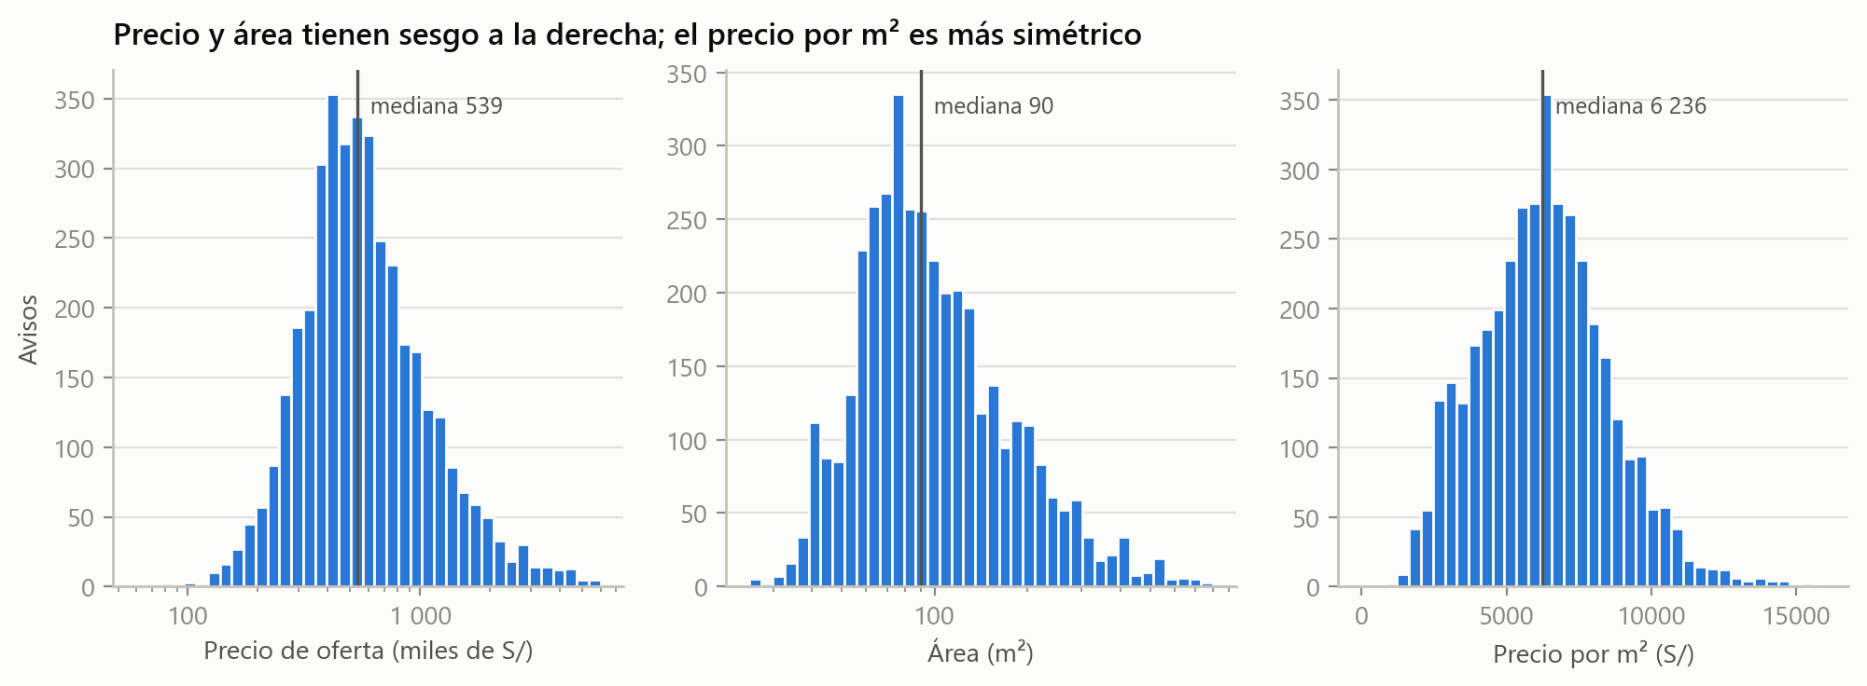
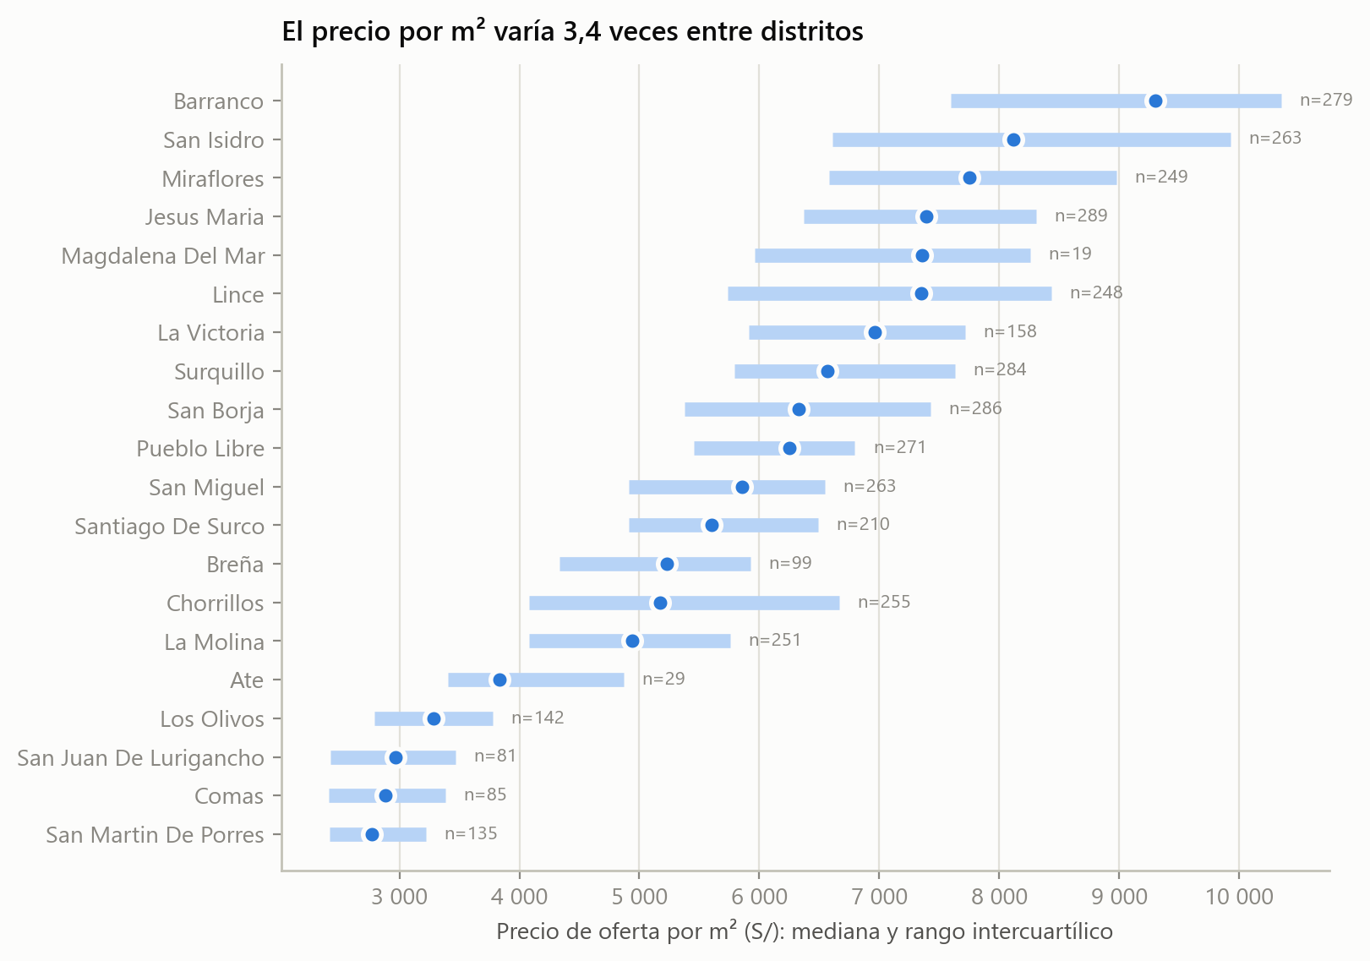
ANÁLISIS EXPLORATORIO
El área explica el precio; el distrito, el precio por m²
• ρ(precio, área) = 0,74; ρ(precio/m², área) = −0,21: el m² de los inmuebles grandes cuesta menos.
• Asimetría: precio 4,8, área 2,9, precio por m² 0,4 → modelar en logaritmos.
• Dispersión dentro del distrito: en Chorrillos la mitad central va de −21 % a +29 % de la mediana.
InmoScore · Delivery 1
6
Notes:
Precio y área tienen cola larga, por eso modelamos en logaritmos. Dentro de un distrito la dispersión sigue siendo grande: la mediana distrital no basta.

Slide 7
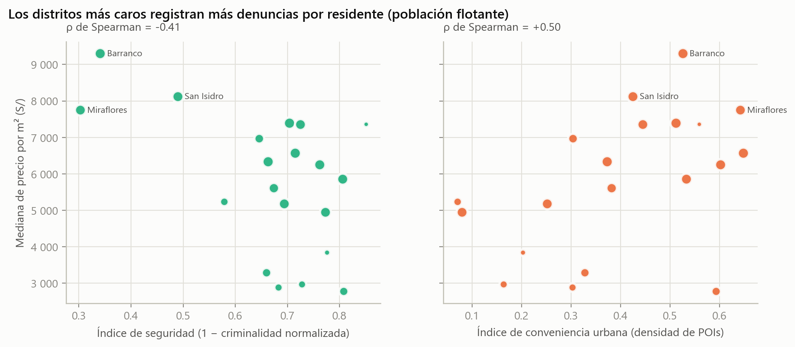
HALLAZGO
Los distritos más caros tienen más denuncias por residente
ρ = −0,41
seguridad vs precio por m² en 20 distritos
ρ = +0,50
conveniencia urbana vs precio por m²
Acción: probar normalización por superficie y por modalidad de denuncia en Week 11.
Miraflores, Barranco y San Isidro concentran comercio y turismo: las denuncias se dividen entre pocos residentes.
InmoScore · Delivery 1
7
Notes:
No es que la inseguridad suba el precio: las denuncias ocurren donde hay comercio y población flotante, y se dividen entre residentes. Es un sesgo de medición que el producto debe declarar.

Slide 8
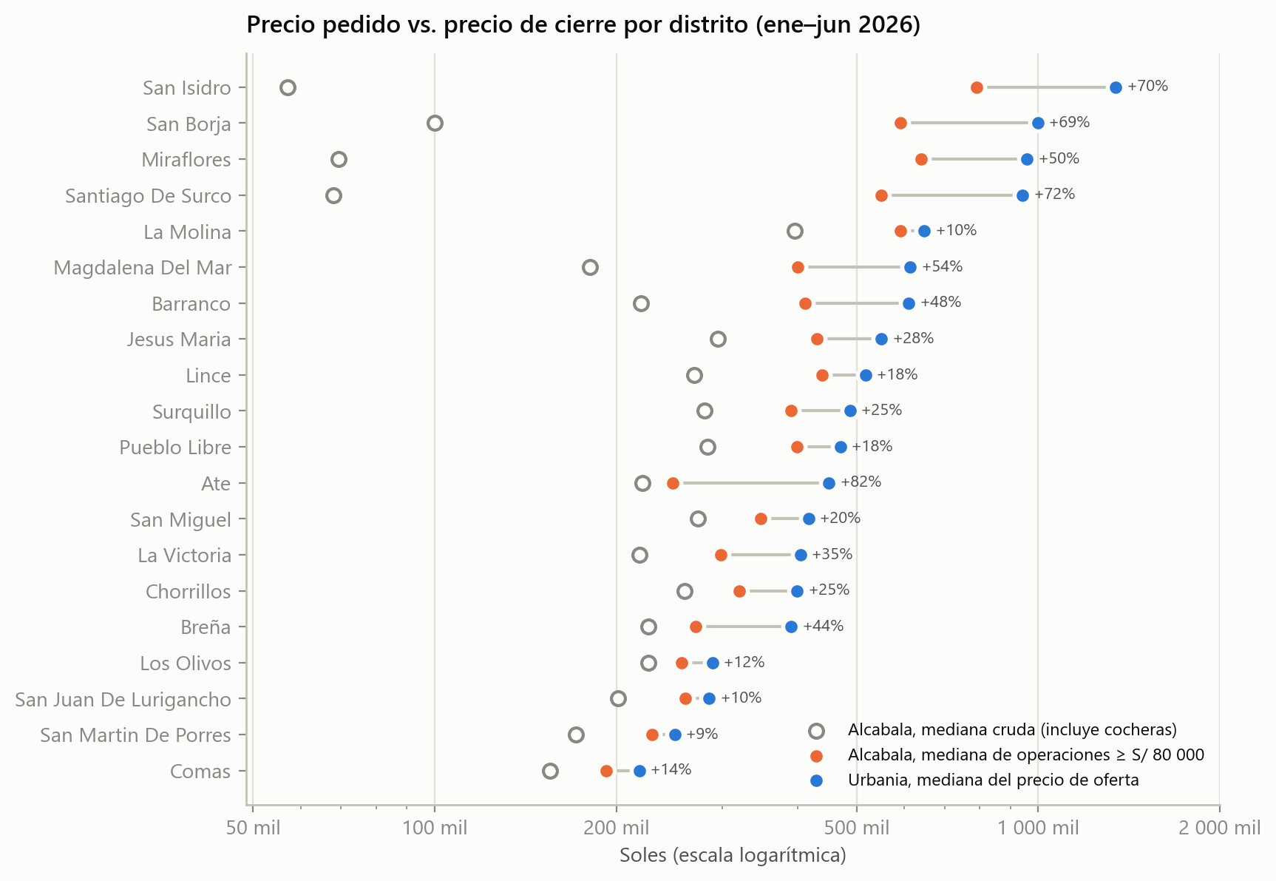
PRECIOS DE CIERRE
Alcabala: cuánto se paga de verdad
• 24 148 compraventas al 100 % en 44 distritos (ene–jun 2026).
• Problema: 64 % de las operaciones de San Isidro son cocheras o depósitos (< S/ 80 000).
• Criterio: la mediana de vivienda está en el percentil (1 + f) / 2 = mediana de las operaciones ≥ S/ 80 000.
• Resultado: la oferta supera al cierre en +9 % a +14 % donde la composición es comparable.
• En distritos caros la brecha (+50–72 %) mide composición, no negociación.
InmoScore · Delivery 1
8
Notes:
El dataset del SAT no trae área ni tipo de predio, y las cocheras se venden como predios aparte. La fórmula (1 + f) / 2 es un criterio que no depende de Urbania, así que sirve para contrastarla.

Slide 9
MOTOR DE VALORACIÓN
Gradient boosting: −17 % de error frente a la línea base
Modelo | MAE (S/) | MdAPE | Error ≤ 10 % | ΔMAE vs A
A · Mediana distrital × área | 153 633 | 15,2 % | 34,7 % | —
B · Log-lineal área + distrito | 150 995 | 14,1 % | 36,4 % | −1,7 %
C1 · Ridge de Week 6 | 166 668 | 14,8 % | 35,6 % | +8,5 %
C2 · Ridge v2 (log-área) | 136 257 | 13,6 % | 38,2 % | −11,3 %
D · Gradient boosting | 127 396 | 11,9 % | 43,2 % | −17,1 %
11,9 %
MdAPE del modelo (línea base 15,2 %)
80,1 %
cobertura del intervalo del 80 %
• Reproducible: el pliegue 0 da las cifras exactas de Week 6 (S/ 155 372,04 y S/ 155 396,37).
• Error de especificación: el Ridge de Week 6 usaba el área lineal para predecir log(precio): +8,5 % de error.
• Selección automática con la regla de Week 6; D mejora el MdAPE en los 20 distritos.
InmoScore · Delivery 1
9
Notes:
Validación rotada de 5 pliegues estratificada por distrito y precio. La regla de aceptación es la de Week 6: bajar el MAE sin empeorar los distritos chicos.

Slide 10
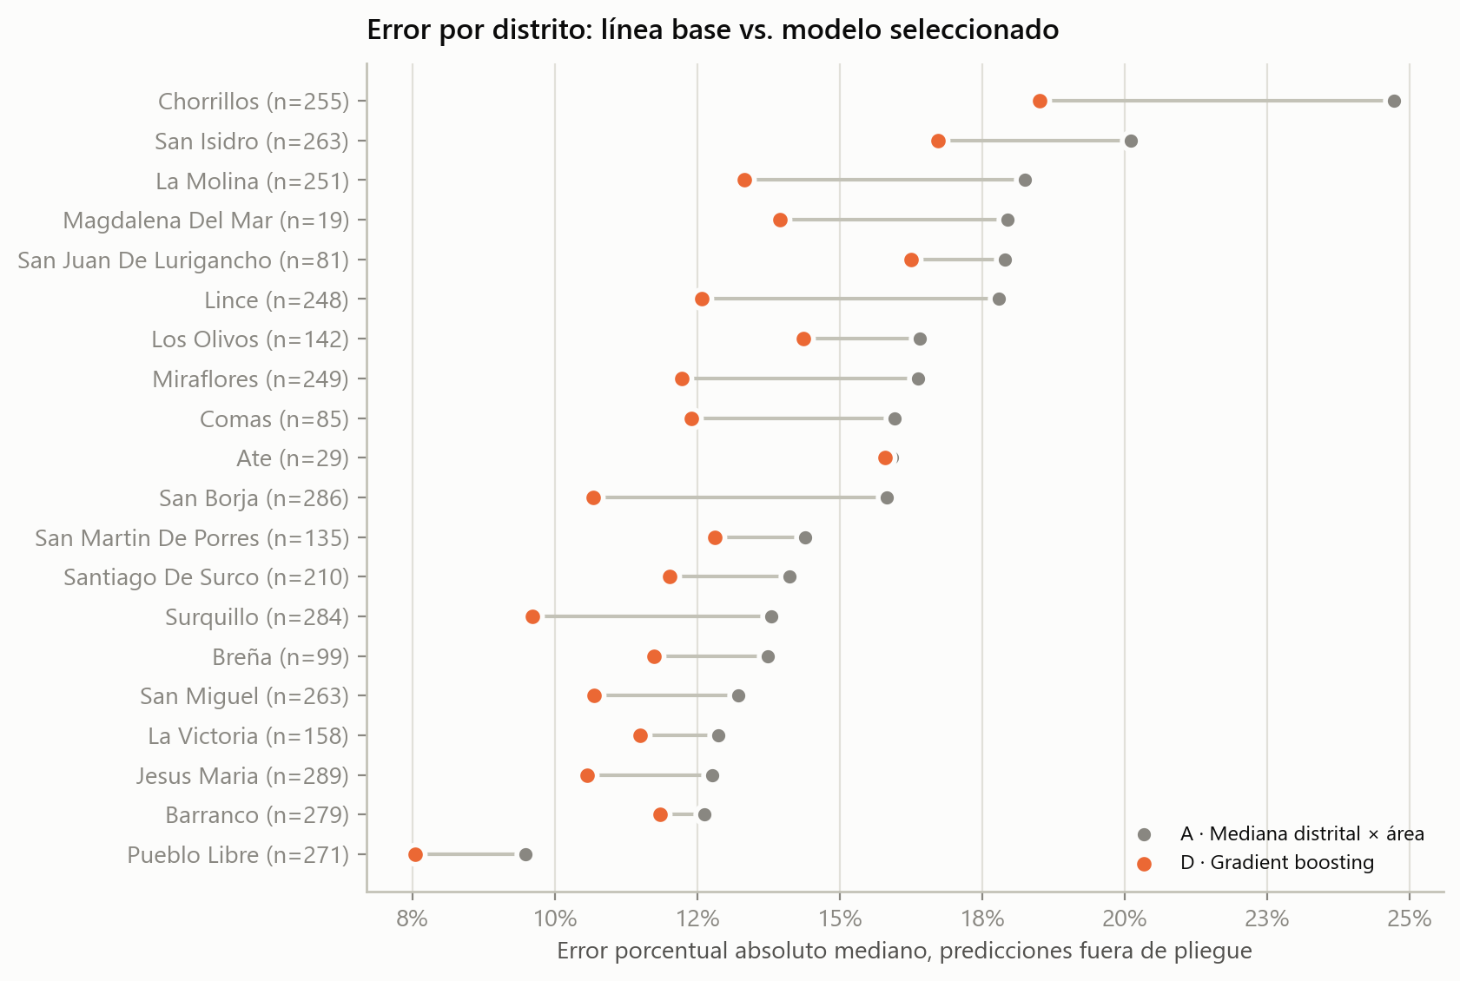
MOTOR DE VALORACIÓN
Mejora en todos los distritos, con incertidumbre honesta
• Intervalo del 80 % cross-conformal: cuantiles de los residuos fuera de pliegue; cobertura 80,1 % (antes 72 % con residuos de entrenamiento).
• 388 avisos (10 %) quedan bajo el intervalo: pasan a una lista "por verificar".
• Ate (29 avisos): mejora marginal del MdAPE y +3 % de MAE; la regla de distritos chicos lo acepta (cociente 0,87).
• Alternativa interpretable: Ridge v2, a 7 % de D, si las explicaciones SHAP no resultan legibles.
InmoScore · Delivery 1
10
Notes:
El intervalo usa residuos fuera de pliegue. Con residuos de entrenamiento cubría solo el 72 %. Los avisos por debajo del intervalo no se presentan como gangas.

Slide 11
ENRIQUECIMIENTO GEOESPACIAL
Geocodificación: de 10 avisos a 200, con 83 % validados
Distrito | Avisos | Validados | Tasa
Jesus Maria | 40 | 38 | 95 %
Surquillo | 40 | 35 | 88 %
Barranco | 40 | 33 | 82 %
San Borja | 40 | 33 | 82 %
Pueblo Libre | 40 | 27 | 68 %
Total | 200 | 166 | 83 %
• Limpieza: departamento, "al 500", "cerca a…", abreviaturas Jr./Av./Psj.
• Tres intentos: dirección, calle sin número, urbanización (precisión "zona").
• Validación sin imputar: polígono ±300 m o distrito según OSM; 1,1 s por consulta con caché.
• 57 % → 83 %: 31 falsos rechazos por el GeoJSON simplificado.
• Distancia mediana: colegio 158 m, parque 102 m, paradero 221 m.
InmoScore · Delivery 1
11
Notes:
La primera corrida validó 57 %. La auditoría mostró que 31 rechazos eran falsos: OSM los ubicaba en el distrito correcto pero caían fuera del polígono simplificado.

Slide 12
CAPA DE RECOMENDACIÓN
Un ranking por perfil, explicado y sin imputar
score = Σ peso × componente / Σ pesos de los componentes disponibles
• Componentes: precio (logística del opportunity score), seguridad, colegios y servicios, constructora.
• Faltante ≠ cero: sale del cálculo y la explicación lo declara.
• Precio atípico → lista "por verificar", no ranking.
• Diversidad: máximo 3 avisos por distrito en el top 10.
• Iteración: la v1 daba el mismo top 10 a ambos perfiles (Jaccard 1,0).
Criterio | Resultado
REQ-01 perfiles distintos (Jaccard top 10) | 0,43 ✓
REQ-01 mismo presupuesto (Jaccard) | 0,67 ✓
REQ-01 ρ de Spearman entre scores | 0,69 ✓
REQ-02 avisos con explicación | 100 % ✓
Atípicos en el ranking | 0 % ✓
Parciales que lo declaran | 100 % ✓
RNF-01 tiempo del ranking | 0,09 s ✓
InmoScore · Delivery 1
12
Notes:
La primera versión no cumplía REQ-01: con el mismo presupuesto, María y Carlos recibían el mismo top 10. Las reglas de 'por verificar' y diversidad salieron de esa verificación.

Slide 13
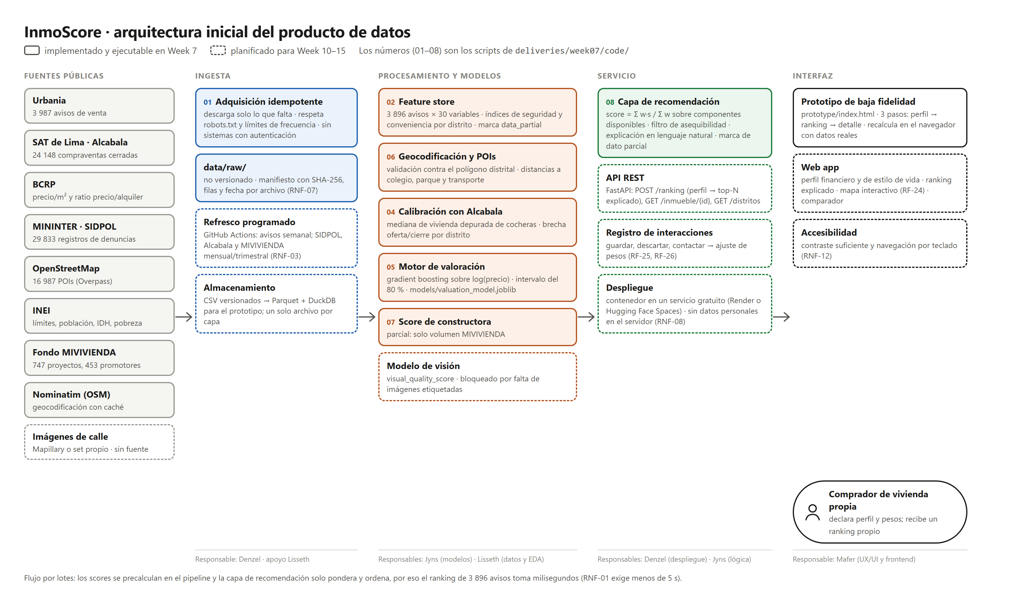
ARQUITECTURA
Por lotes: el pipeline precalcula, el servicio solo pondera
InmoScore · Delivery 1
13
Notes:
Sólido: implementado hoy. Punteado: planificado para Week 10 a 15. El ranking de 3 896 avisos toma milisegundos.

Slide 14
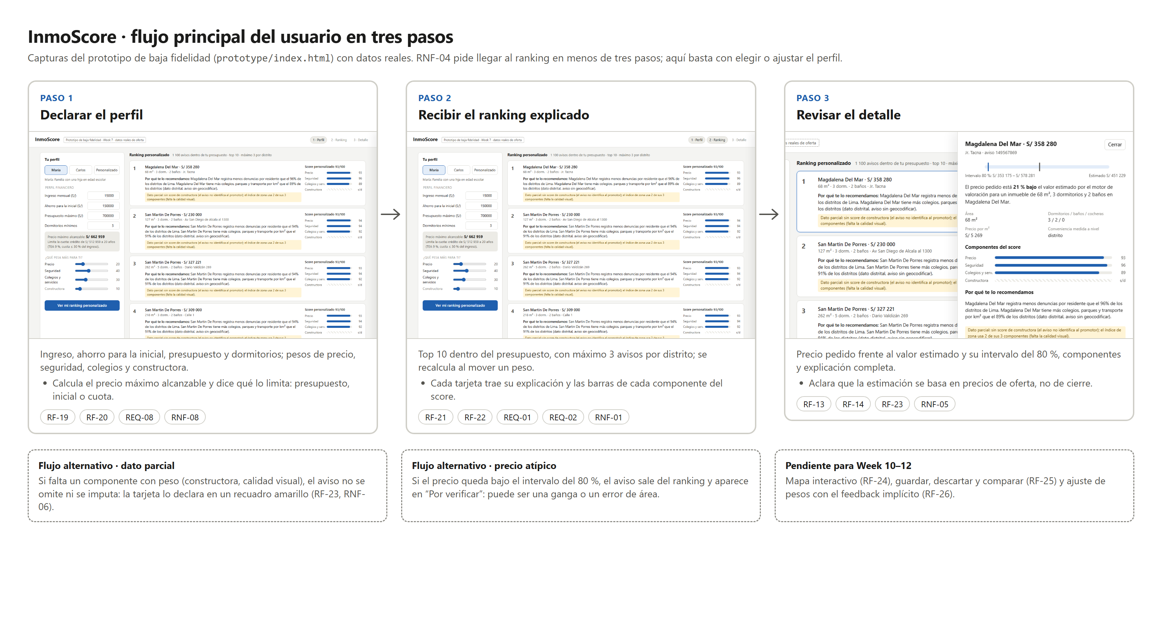
INTERFAZ
Prototipo de baja fidelidad con datos reales
InmoScore · Delivery 1
14
Notes:
El prototipo se abre con doble clic y recalcula en el navegador. Verificamos que su top 10 es idéntico al del pipeline para ambos perfiles.

Slide 15
REQUERIMIENTOS
Estado al cierre de la primera fase
11
10
7
1
de 26 funcionales implementados y verificados
funcionales parciales, con plan y semana
de 13 no funcionales cumplidos
bloqueado por datos: modelo de visión
Criterio de aceptación (Week 5) | Estado
≥ 500 avisos con < 10 % de faltantes críticos | ✓ 3 896 avisos, 0 faltantes
MAE comparado contra la línea base | ✓ −17,1 %
Dos perfiles, dos rankings | ✓ Jaccard 0,43
Explicación en cada recomendación | ✓ 100 %
Modelo de visión ≥ 70 % | Sin datos: decisión en Week 10
Prototipo desplegado | Local hoy; URL en Week 10
InmoScore · Delivery 1
15
Notes:
Los criterios de aceptación de Week 5 se cumplen salvo el modelo de visión, bloqueado por datos, y el despliegue, que es el hito de Week 10.

Slide 16
PLAN HASTA WEEK 15
Prioridades y responsables
W8
W9
W10
W11
W12
W13–14
W15
Parcial
Construir
Prototipo funcional
Evaluar
Evaluación
Cerrar
Delivery 2
retroalimentación y stack
geocodificación completa, API, web app
flujo desplegado, mapa, decisión de visión
SHAP, umbral Alcabala, seguridad, usuarios
casos de estudio, guardar y comparar
refresco, accesibilidad, reporte y video
presentación final
Integrante | Responsabilidad principal hasta Week 15
Denzel · Cloud & DevOps | Contenedor y despliegue, GitHub Actions, geocodificación completa, URL pública
Jyns · Machine Learning | Valoración y evaluación, recomendación, explicaciones SHAP, decisión de visión
Lisseth · Data Analyst | Calidad del pipeline, POIs, diccionario, umbral Alcabala, índice de seguridad
Mafer · Full-Stack & UX/UI | Web app y mapa, alta fidelidad, prueba con usuarios, página y video
InmoScore · Delivery 1
16
Notes:
Week 8 es el parcial: la usamos para incorporar la retroalimentación y cerrar decisiones de stack.

Slide 17
PRÓXIMOS PASOS Y RIESGOS
Lo que falta decidir antes de Week 10
Imágenes de entorno
Sesgo en seguridad
Mapillary más un set propio, o sacar el modelo de visión del alcance y declararlo.
Normalizar por superficie o por modalidad; declararlo en la interfaz.
Cierre vs oferta
Inventario vigente
Umbral de cochera por distrito con la relación valor/autovalúo de Alcabala.
Complementar el dataset sin fecha con el scraper por sitemap de Week 6.
Gracias · preguntas
Notes:
Cerramos con los riesgos que definen la segunda fase y abrimos preguntas.

